Slide 1
Äänestä Vuoden Hyväntekijää
Suomen Lions-liitto julkistaa vuosittain Hyvän Päivänä 8.10. Vuoden Hyväntekijät. Vuoden Hyväntekijää ovat voineet ehdottaa kaikki suomalaiset. Lopullinen valinta tehdään yleisöäänestyksellä jatkoon päässeistä ehdokkaista.
Tutustu ehdokkaisiin osoitteessa www.lions.fi ja äänestä Vuoden Hyväntekijää 15.8. mennessä osoitteessa www.lions.fi/aanesta2024.
1. Juuso Lehtinen, nuorisotyöntekijä ja kouluvalmentaja
2. Tuomo Niinivirta, roskaenkeli
3. Paula Vigilant, Asenne ry:n perustaja

Slide 2
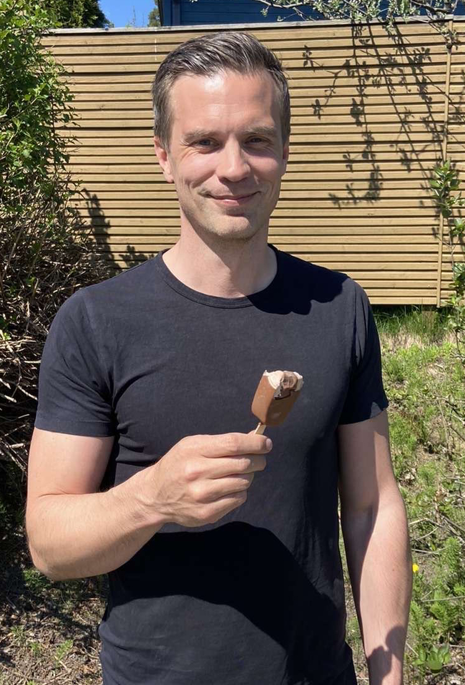
1. Juuso Lehtinen nuorisotyöntekijä ja kouluvalmentaja
Juuso Lehtinen on työskennellyt Länsi-Vantaalla nuorten hyvinvoinnin parissa 15 vuoden ajan ja on monelle nuorelle suuri tuki elämän haasteissa. Hän on työskennellyt Aseman lapsilla k-0 koordinaattorina pitkittyneiden ja haastavien koulukiusaamistapausten parissa sekä nuorisotyöntekijänä. Tällä hetkellä hän tekee tärkeää työtä Hämeenkylän koulussa Vantaalla kouluvalmentajana.
Juuso on inspiroiva nuorisotyöntekijä, joka välittää jokaisesta nuoresta todella paljon ja se näkyy hänen työssään. Hän kohtaa työssään rankkoja asioita, joihin suhtautuu suurella sydämellä. Juuson välittäminen ei lopu siihen, että nuoret kasvavat aikuisiksi. En ole koskaan tavannut yhtä sydämellistä nuorten parissa työskentelevää henkilöä.
Ehdottaja: Oona Laitila, Vantaa

Slide 3
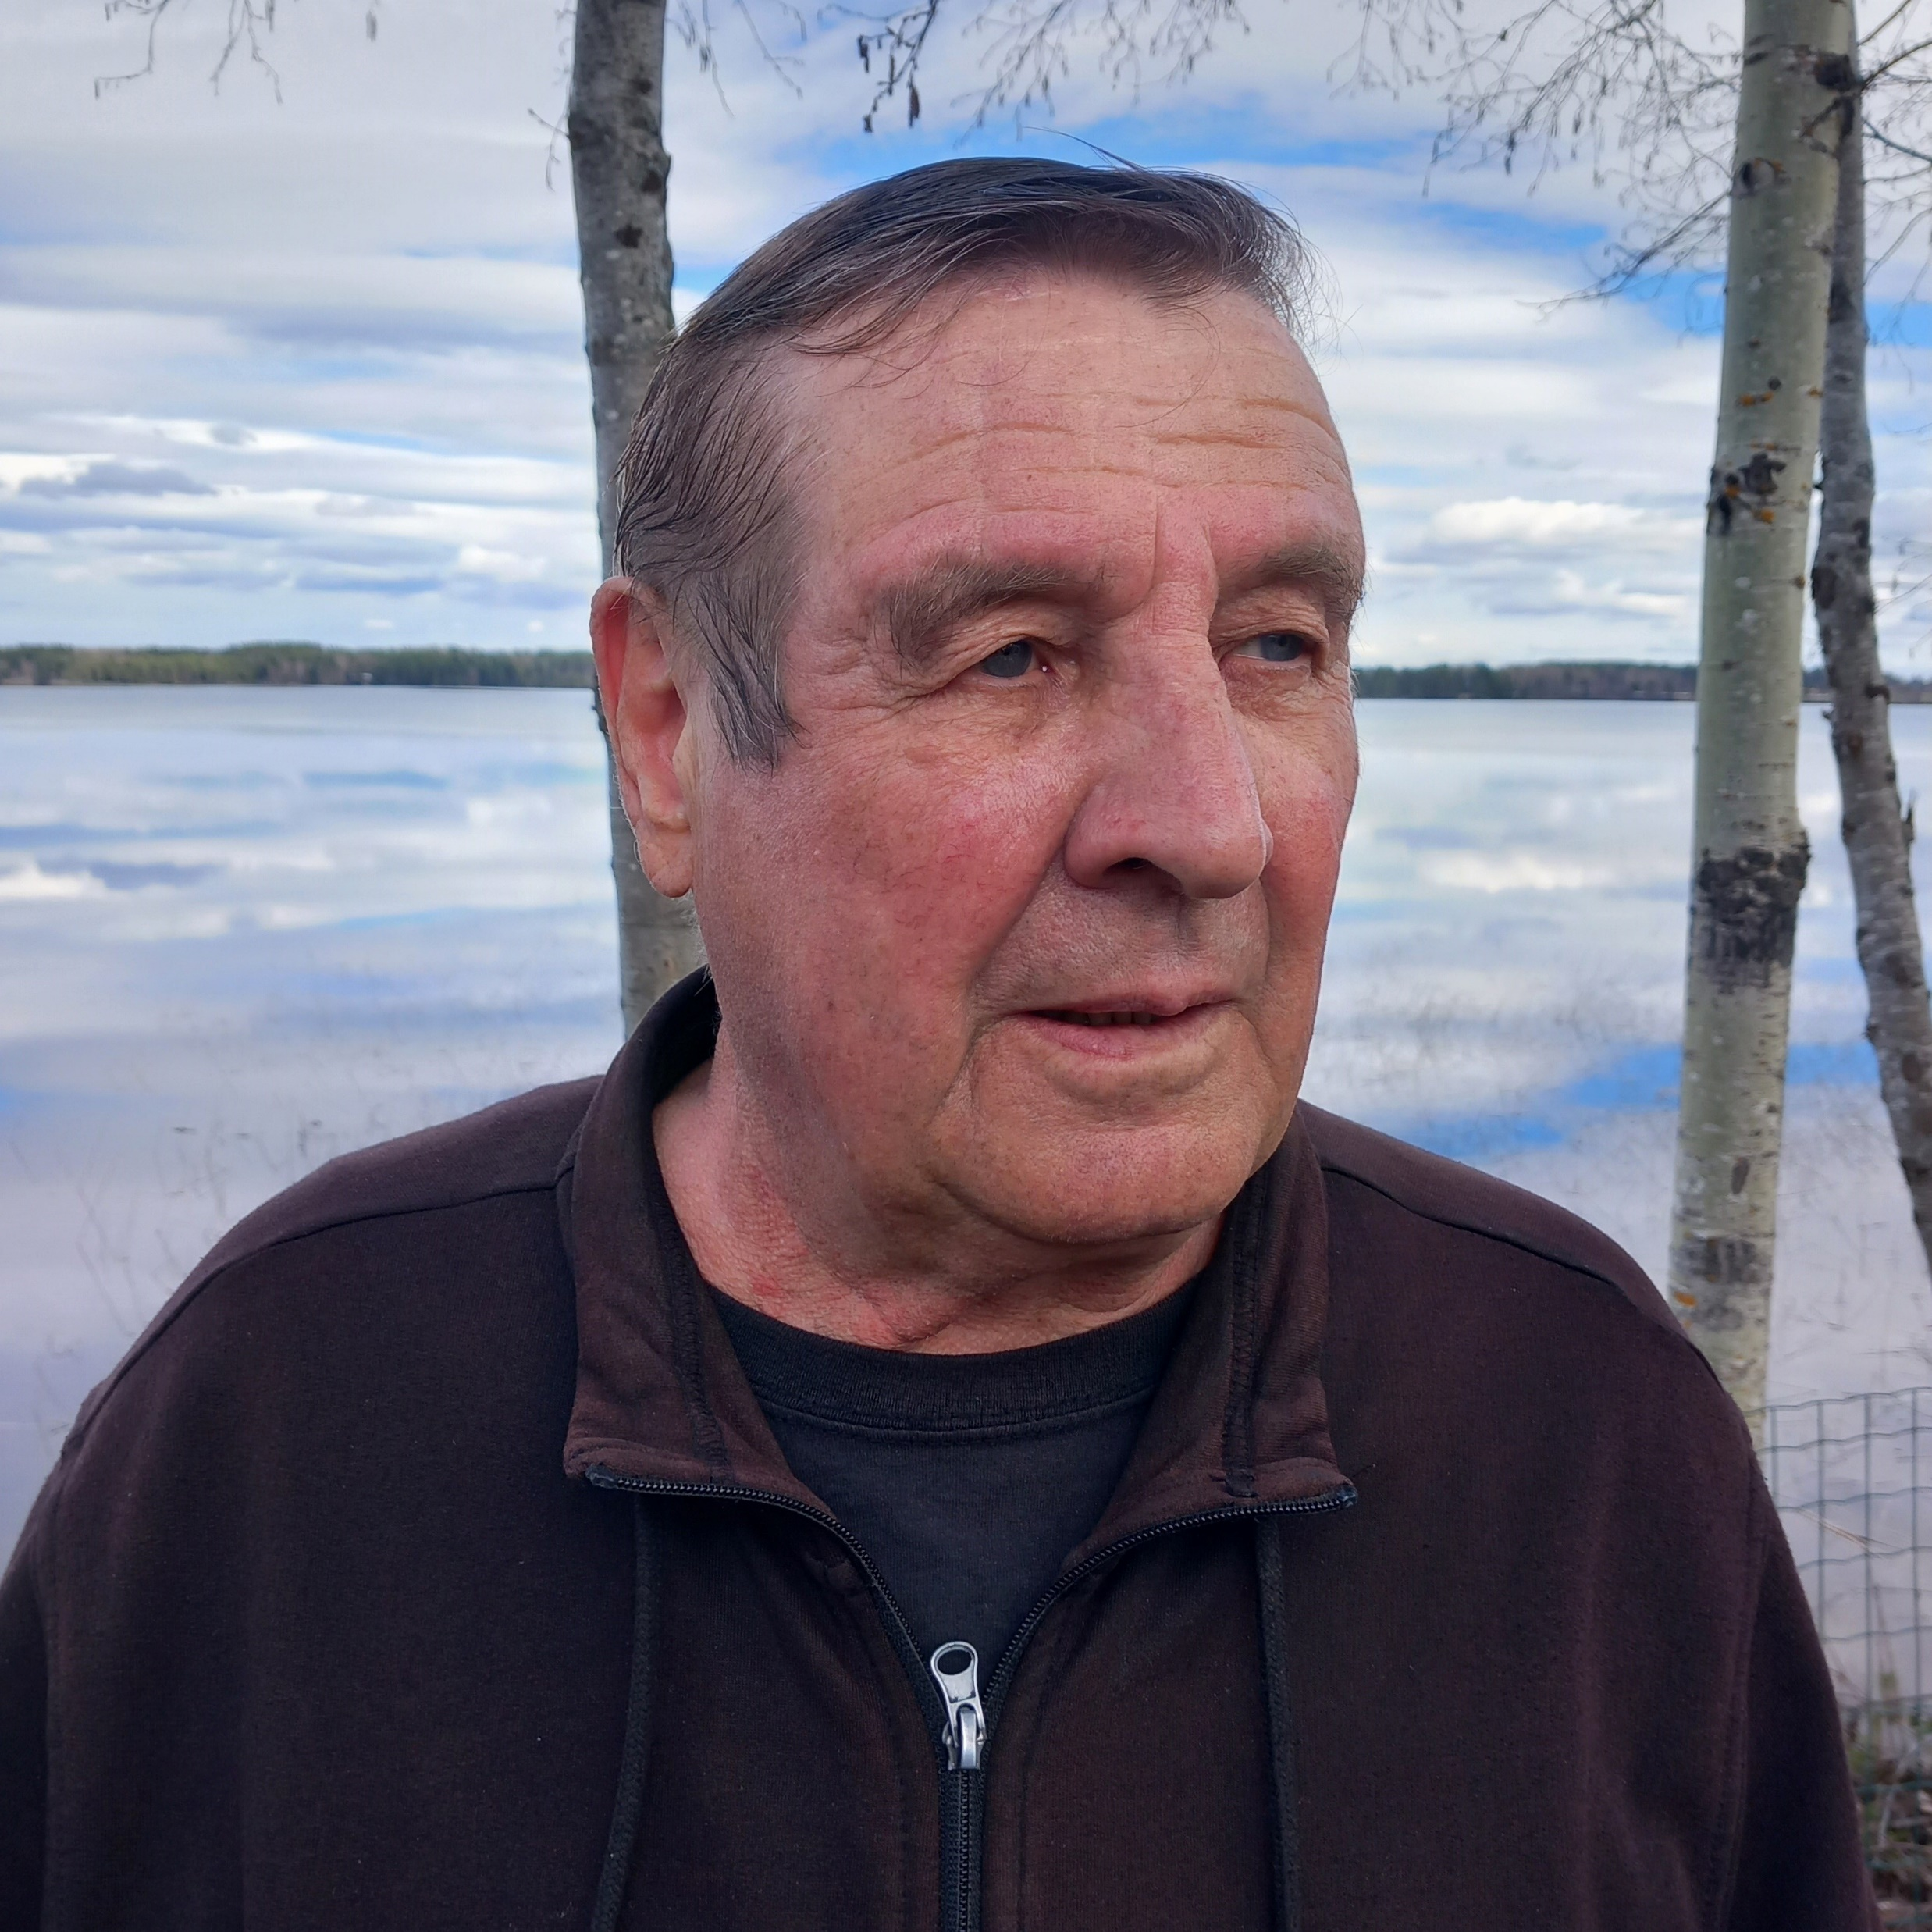
2. Tuomo Niinivirta roskaenkeli
Rautalammin taajaman roskapartio, Tuomo ja Leila Niinivirta, huolehtivat, että taajama pysyy siistinä. Tuomo Niinivirta on sitkeästi jo 14 vuoden ajan kerännyt vaimonsa kanssa Rautalammin keskustan roskat ilman palkkiota. Tuomoa kutsutaankin roskaenkeliksi.
Toisten ihmisten heittämien roskien keräily ei ole monen mielestä mielekästä työtä. Suurin osa ihmisistä antaakin roskien olla maassa, vaikka olisi pieni vaiva laittaa roskat roskikseen.
Tuomo ja Leila ovat saaneet vuonna 2013 LC Rautalammin ympäristötunnustuksen. Tuomo Niinivirta on aktiivinen myös esimerkiksi moottoripyöräkerholaisena, jossa osallistuu erilaisiin talkootoimiin.
Ehdottaja: Juha Karppinen, Rautalampi

Slide 4
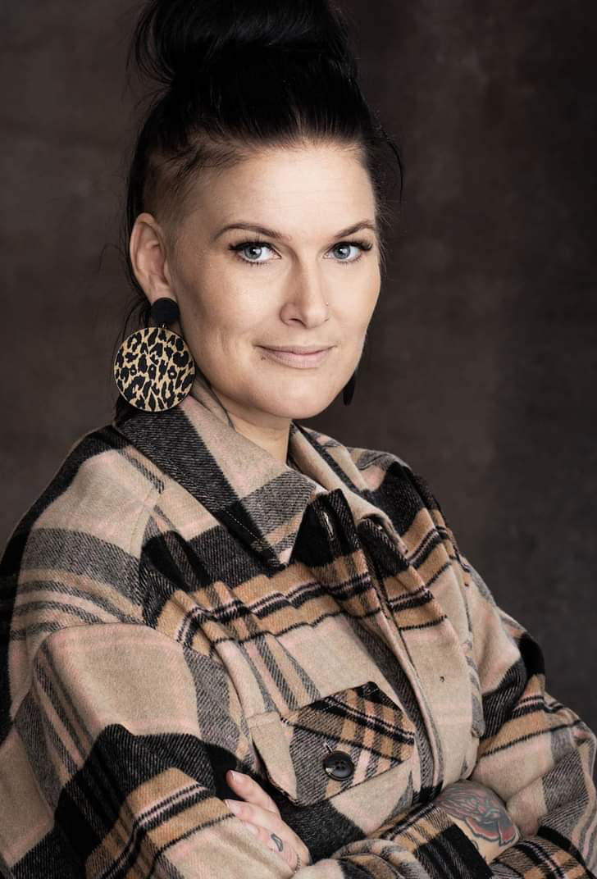
3. Paula Vigilant Asenne ry:n perustaja
Forssalainen Paula Vigilant on Asenne ry:n perustaja. Hän tekee yhdistyksensä kanssa tiivistä yhteistyötä paikkakunnan yhdistysten, järjestöjen, oppilaitosten ja viranomaisten kanssa. Hän on käyttänyt vapaa-aikaansa pyyteettömästi nuorten hyväksi rohkaisemalla koko seutukuntaa kehittämään nuorille palveluja, harrastekenttää sekä madaltamaan kynnyksiä eri palvelujen välillä.
Paula luo nuorille omalla toiminnallaan yhteisöä sekä tukiverkostoa. Hän käy vanhempien ja nuorten välillä sovittelevia keskusteluja ja auttaa konkreettisesti koko perheen hyvinvointia jouluavulla, harrastetuella sekä tukemalla opiskeluja. Hän on antanut seudun yrityksille kanavan toimia konkreettisesti nuorten hyvinvoinnin takaamiseksi ja saanut heidät puhaltamaan yhteen hiileen. Nuoret ohjautuvat Paulan Asenne ry:hyn pääasiallisesti ystävien, oppilashuollon, nuorisopsykiatrian tai lastensuojelun kautta.
Ehdottaja: Minna Suojoki, LC Forssa/Flores

